Slide 1
Das Wissen der Welt erweitern – Big Data zum Mitmachen Unterstützung der Datenvervollständigung von Wikidata mit Assoziationsregeln

Slide 3
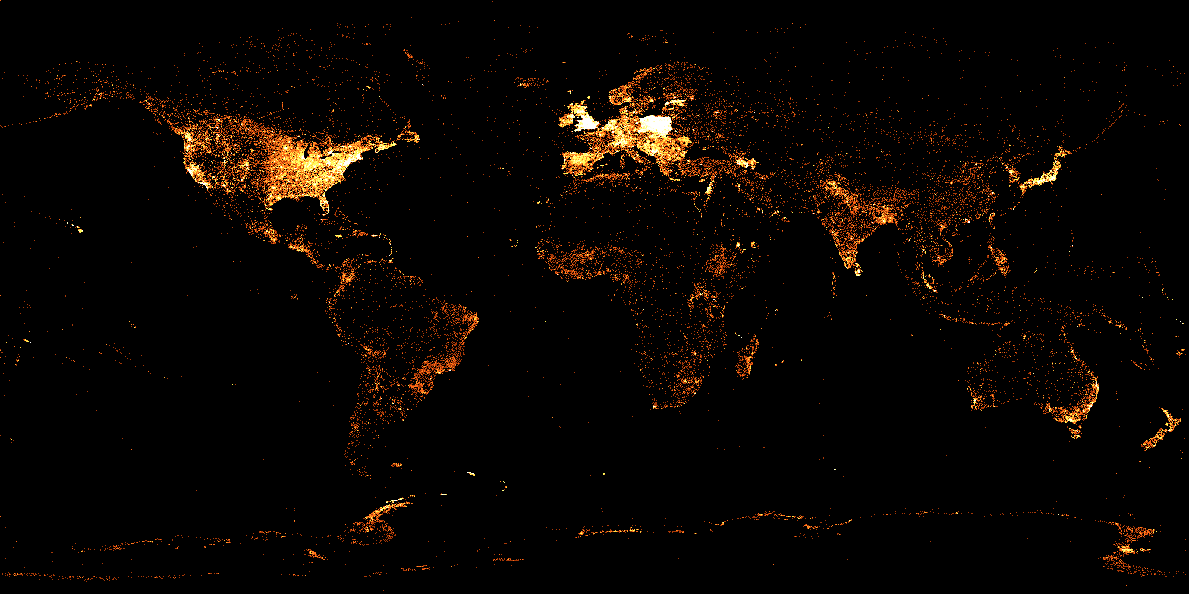
Englisch
Notes:
geo-tagged articles

Slide 4
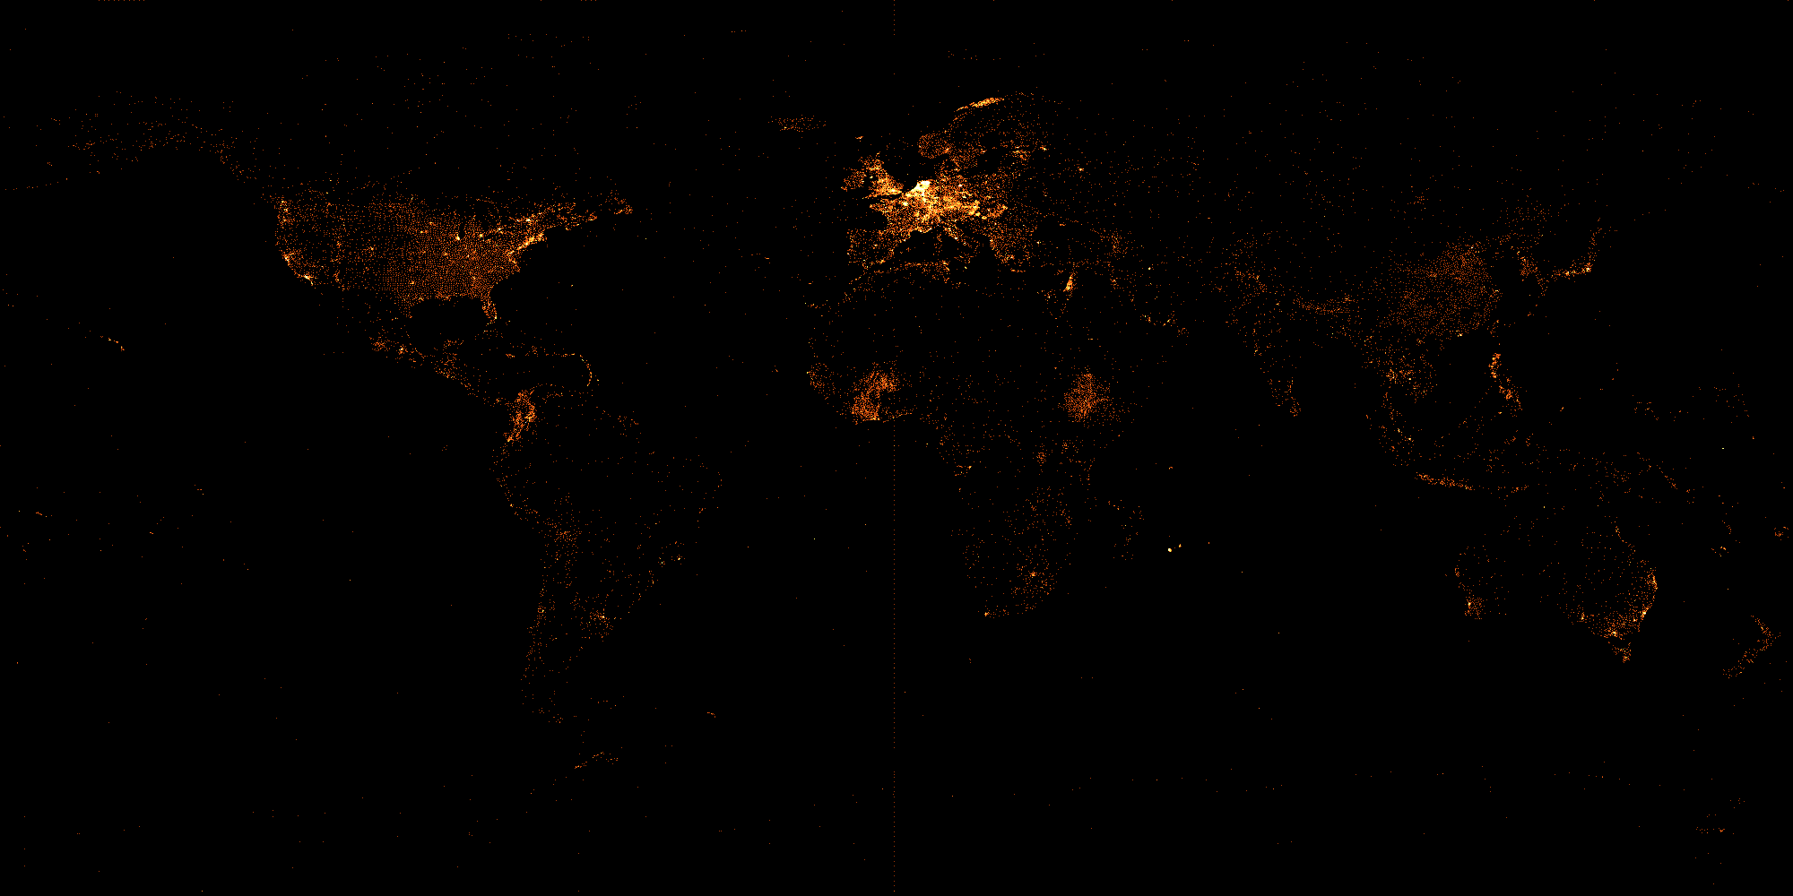
Französisch

Slide 5
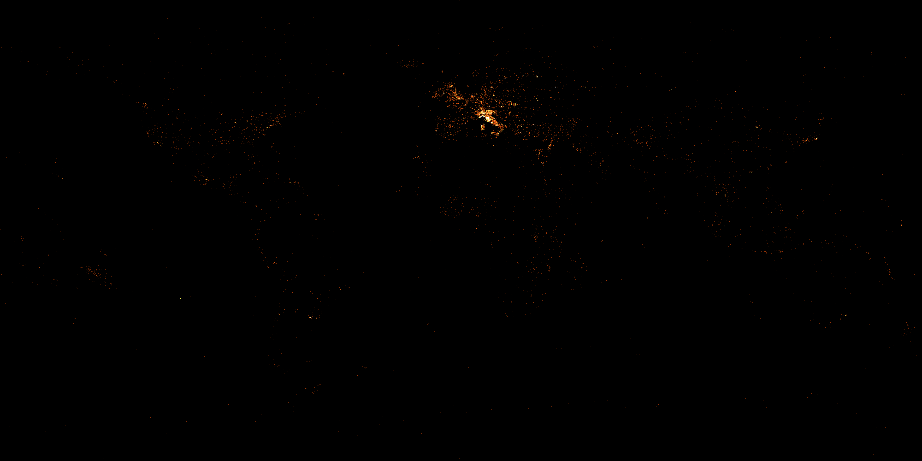
Italienisch

Slide 6

Griechisch

Slide 7

Türkisch

Slide 8
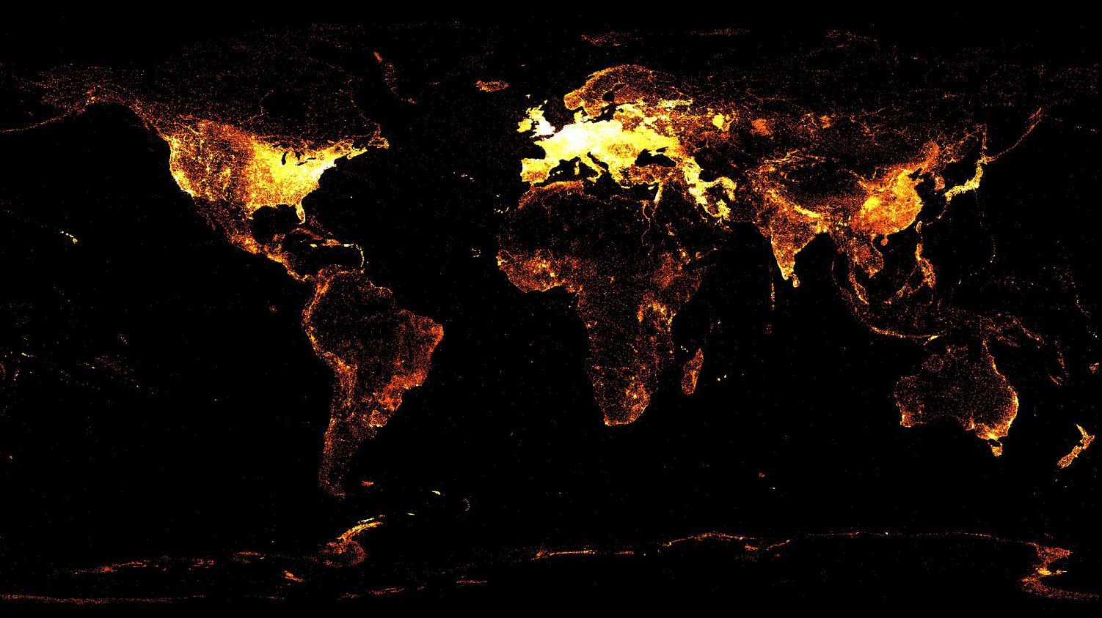
Wikidata

Slide 9
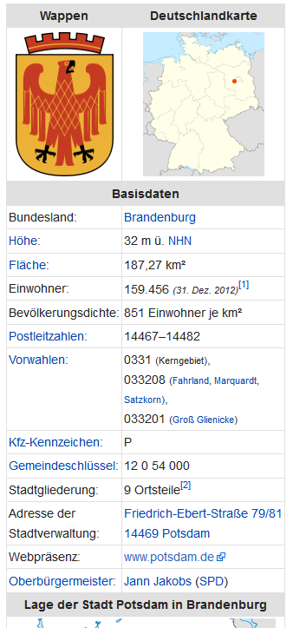
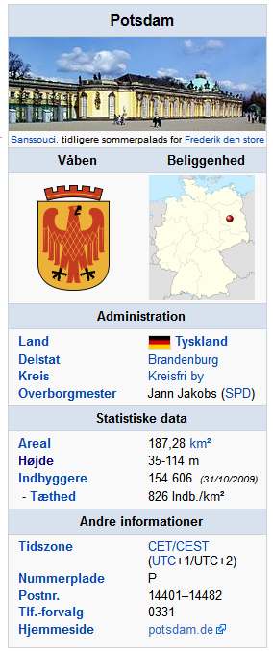
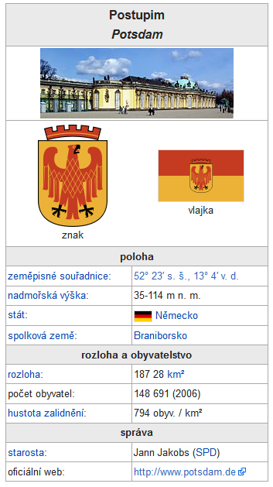

Slide 10




Potsdam - Einwohnerzahlen
159.456 (2012)
148.691 (2006)
154.606 (2009)
???

Slide 11





Potsdam - Einwohnerzahlen
161.097 (31. 12. 2013)
159.456 (31.12.2012)
…

Slide 12
Wie kann man Wikidata verbessern?
Daten eintragen
-> Problem: Welche Eigenschaften fehlen?
-> Lösung: Vorschläge

Slide 13
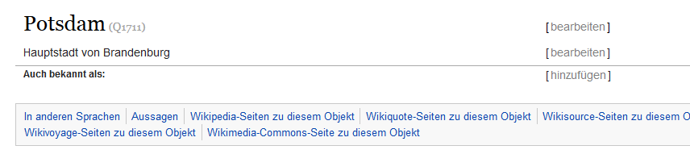
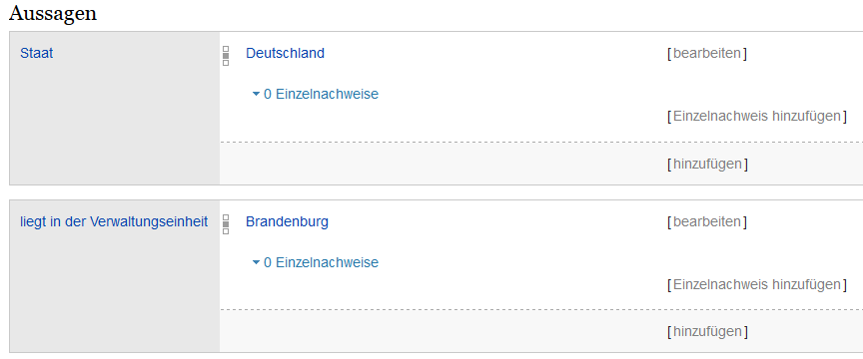

Slide 15
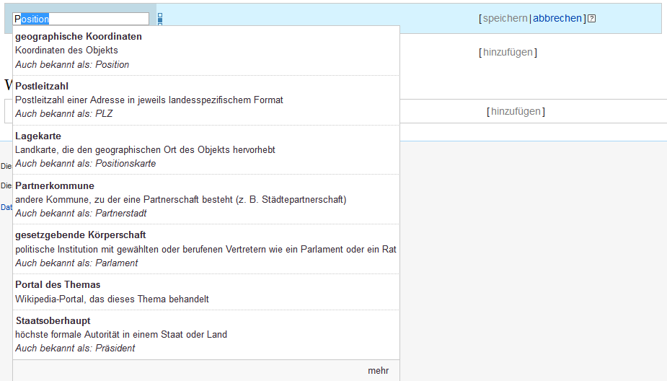
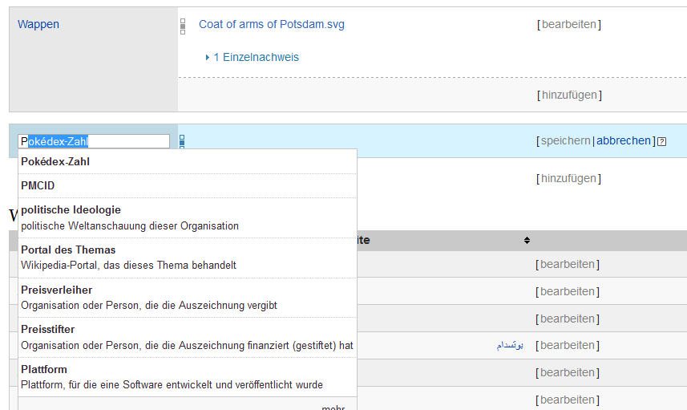
Potsdam - erweitern

Slide 16

Datenmengen
30gb blabla wahnsinn

Slide 17
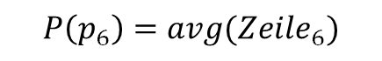
Mathematischer Krams
Mögliche Eigenschaften
 | 1 | 2 | 3 | 4 | 5 | 6 | 7 | … | m
1 | / | 0.2 | 0.4 | / | 0.2 | 0.3 | /
2
3
4 | / | 0.4 | 0.5 | / | 0.1 | 0.4 | /
5
6 | / | 0.8 | 0.9 | / | 0.1 | 0.4 | /
7
…
n
Vorhandene Eigenschaften
score
$$P\left(p_{6}\right)=avg(Zeile_{6})$$

Slide 18

Auswertung
90% sinnvolle Vorschläge
12345 neue Statements

Slide 19


Macht mit auf wikidata.org

